Slide 1
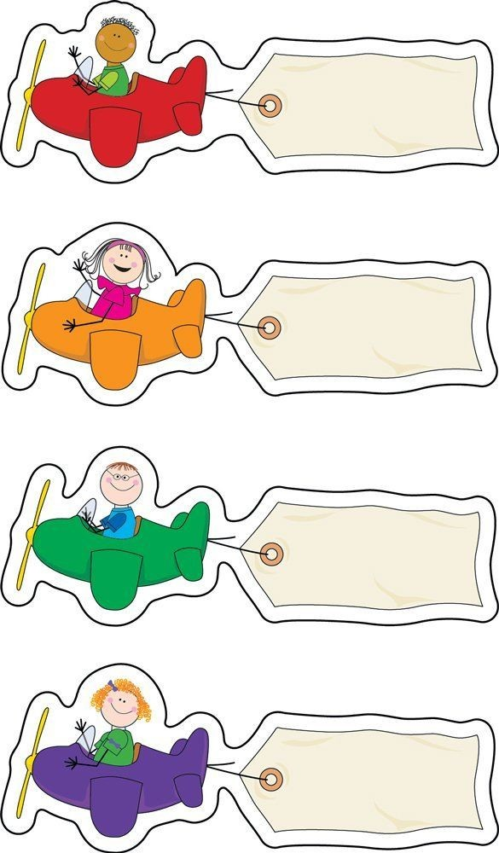
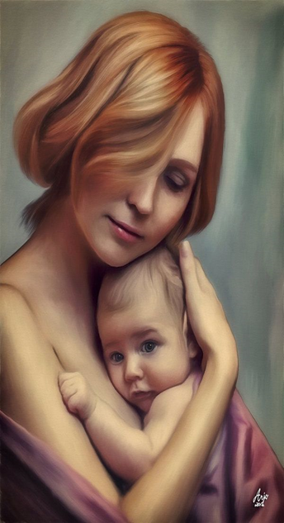
МБДОУ «Детский сад №8 г.Беслана»
Страна чудес
№3
Ноябрь
2019 г.
Познавательна газета для родителей
Страна
День матери
24 ноября
С днем матери!
Примите наши
поздравления!
День рождения
Деда Мороза
Мама…
Какое великое слово! Мать дает жизнь своему ребенку. Мать волнуется и печалится, чтобы ребенок ее был здоров, сыт, счастлив.
Мать – это окно в мир! Она помогает ребенку понять красоту мира. У мамы самое доброе, самое ласковое сердце, самые нежные, самые заботливые руки, которые умеют все. В ее сердце никогда не гаснет любовь!
Готовим вместе
Советы
специалиста

Slide 4
Это интересно
18 ноября
День рождения Деда Мороза
18 ноября в России официально отмечают день рождения Деда Мороза.
Каков возраст зимнего волшебника – доподлинно неизвестно, но точно, что более 200 лет. Дату рождения Деда Мороза придумали сами дети, поскольку именно 18 ноября на его вотчине – в Великом Устюге – в свои права вступает настоящая зима, и ударяют морозы.
Особенно тщательно к этому празднику готовятся на родине именинника. В этот день открывают специальный почтовый ящик, в который можно опустить поздравление для Деда Мороза. Этим с удовольствием и местные детишки, и приезжие туристы.
Поздравить сказочного именинника приезжают его многочисленные родственники – Санта Клаус из Финляндии, Чисхан – якутский Дед Мороз, карельский Паккайне, зимний сказочник Микулаш из Чехии, Снегурочка из Костромы, а также официальные делегации из Вологды, Москвы, Нижнего Новгорода и многих других городов. А помощники Деда Мороза каждый год ему в подарок готовят новый костюм, украшенный вышивкой.

Slide 6
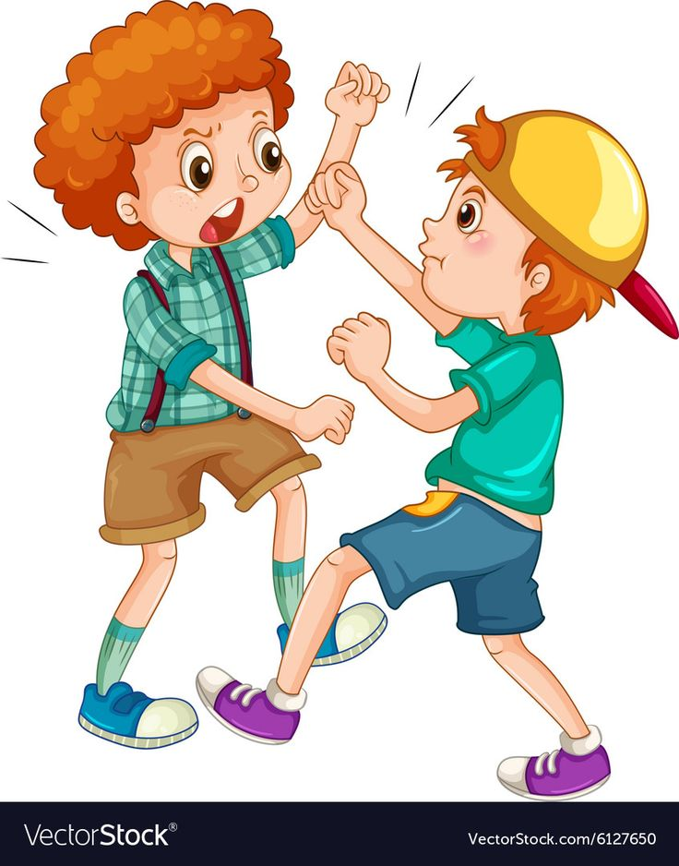
Если ребенок дразнится и ругается
Шпаргалка для родителей
Эта проблема представляет определенную сложность, потому что, с одной стороны, взрослые не хотят «спускать» использование бранных слов, а с другой стороны, знают, что если на это обращать слишком много внимания, то дети будут ругаться еще больше.
Не стоит считать , что дошкольники
когда-то и где-то слышали эти слова раньше, просто сейчас они вошли в тот возраст, когда им интересно испытать их эффект на своем опыте. Как правило, есть два типичных периода, когда дети ругаются: от 2,5 до 3,5 лет и от 4 до 5.
Как предотвратить проблему
Поговорите с ребенком о значении слов, которые люди обычно используют для того, чтобы выразить отрицательные эмоции. Например, мне не нравится, я рассердился, мне неприятно, я злюсь, мне больно и т. д.
Когда ребенок выражает свои чувства приемлемыми слонами, похвалите его: «Это просто замечательно, что ты по-человечески объяснил нам, что ты чувствуешь.
Как справиться с проблемой, если она уже есть
Сначала нужно разобраться, почему малыш говорит бранные слова. Это может быть желание привлечь к себе внимание взрослого или других детей. Это может быть одним из способов обрести некоторую власть над другими, выводя взрослых из терпения, обижая детей. Это может быть автоматическая реакция на обиду или злость — ребенок видит, что родители поступают именно так.
Если ребенок ищет внимания и власти — полностью проигнорируйте его слова. Если другие люди или дети пожалуются вам на это, скажите: «Я слышала и не обратила на это внимания. Вы можете сделать так же». Не проявляйте никакого волнения или гнева, так как ребенок именно этого и добивается. Несколько минут спустя спокойно поговорите с ним о недопустимости использования таких слов.
Если ребенок произносит бранные слова автоматически или в подражание взрослым, вмешайтесь мгновенно, но очень спокойно. Скажите ему, что эти слова могут обидеть других.

Slide 7
Интересные факты:
1.Интересные факты о Деде Морозе гласят, что возраст этого старика от 1500 до 2000 лет.
2.На Кипре Деда Мороза называют Василием.
3.У Деда Мороза имеется не только Снегурочка-внучка, но и Зимушка-жена.
4.Морозы служат этому сказочному волшебнику.
5.Наш Дед Мороз выглядит более солидным, нежели Санта Клаус.6
.У Деда Мороза имеется комната, которая отведена сугубо под гардероб, поэтому он считается модным.
7.Впервые образ Деда Мороза начал использоваться в обиходе в 1935 году. 8.Над созданием образа Деда Мороза работали люди из многих эпох. 9.Расшитая шуба и валенки этого старика не меняются уже на протяжении 700 лет.
10.Когда у власти были большевики, Деда Мороза не вспоминали в течении 20 лет.
11.Дед Мороз считается божеством древних славян.
12.У этого волшебника небольшой рост.
13.Приход Деда Мороза к детям с подарками ознаменовался во времена Российской империи.
14.С самого начала своего существования этот старик был жестоким и злым божеством.
15.В последнее воскресенье августа празднуется день Дедов Морозов. 16.Дед Мороз не замораживает сердца людям, а согревает их любовью. И этим он силу свою только приумножает.
17.В одиночестве Дед Мороз был до Советских времен.
18.В Италии Деда Мороза зовут Баббо Натале.
19.Деда Мороза можно увидеть, когда он курит трубку. 20.Дед Мороз ремень не надевает, а шубу он подвязывает при использовании специального пояса кушака.

Slide 8
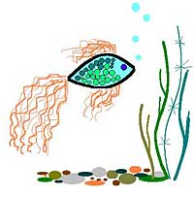
!
Мама…
Какое великое слово! Мать дает жизнь своему ребенку. Мать волнуется и печалится, чтобы ребенок ее был здоров, сыт, счастлив.
Мать – это окно в мир! Она помогает ребенку понять красоту мира. У мамы самое доброе, самое ласковое сердце, самые нежные, самые заботливые руки, которые умеют все. В ее сердце никогда не гаснет любовь!
Мастерим с детьми
Рыбка
Вырезать из цветного картона основу необходимого формата. Если нет цветного картона, можно просто оклеить картон цветной бумагой, или белой, которую можно потом раскрасить.
Обмакнуть кисточку в клей ПВА и нарисовать контур рыбки.
Оклеить по нарисованному контуру объёмной скруглённой нитью (пряжей) для вязания.
Прекрасен опыт материнства,
Быть мамой, женщине дано.
Любви и мудрости единство
В ее душе заключено.
Она заботой согревает
Свое любимое дитя,
И даже в мыслях охраняет,
Порой ,забыв и про себя.
Тебе, любимая, родная,
От нас от всех земной поклон.
В таком красивом слове "Мама"
Сакральный смысл заключен.
24 ноября
ДЕНЬ МАТЕРИ!
Примите наши поздравления!
Распустить на нитки трикотажные лоскутки разных цветов. Такие нитки будут волнистыми и послужат для оформления хвоста и плавников. Для этого на место хвоста и плавников нанесите клей ПВА и приклейте распущенные ниточки.
Туловище тоже необходимо смазать клеем и приклеить чешую из шишек/ракушек и приклеить глаз. Лучше чешую сделать из одного материала, а глаз – из другого. Из распущенных ниток серого, песочного, чёрного, белого или зелёного цветов выстелить дно. Пусть это будут приглушенные цвета, чтобы рыбка не померкла на их фоне. Также из ниток выложите водоросли. Дно украсьте ракушками и симпатичными маленькими камешками. Их лучше приклеить более стойким клеем, чем ПВА.

Slide 9
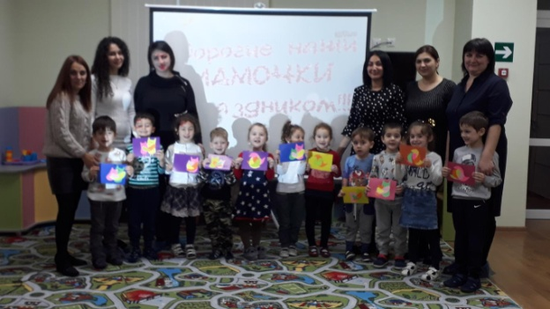
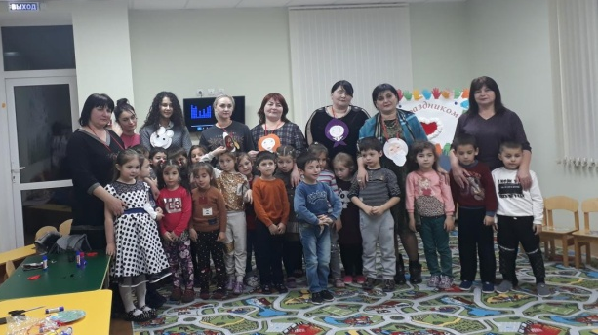
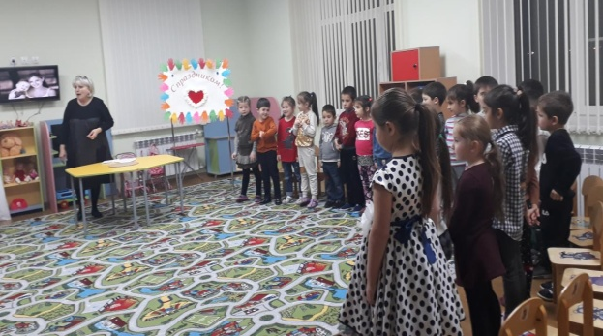
24 ноября
С днем матери!
Что самое важное для ребенка? Это, конечно, родной дом и мама, которая всегда пожалеет и назовет самыми добрыми и нежными словами: зайка, ягодка, солнышко… Последнюю неделю ноября во всех группах прошли мероприятия, посвященные замечательному празднику «День Матери». Мы решили провести его в форме "День открытых дверей", чтобы еще раз окунуть родителей в атмосферу детского сада.Дети задолго до праздника стали готовиться к нему. Собрали фотографии всех мам и подготовили фотовыставку «Самая любимая». Детям хотелось порадовать своих мам, и они очень старались: пели душевные песни, рассказывали трогательные стихи,. Мамы тоже были активные и смелые: участвовали в забавных конкурсах, танцах, импровизациях. Например в подготовительной группе мамы показали сценку «Репка на новый лад» После праздника дети вручили мамам подарки, изготовленные своими руками, с трогательной надписью «Мама! Я тебя люблю!» . Праздник удался. Он способствовал созданию положительных эмоциональных переживаний детей и родителей от совместного празднования мероприятия.

Slide 10
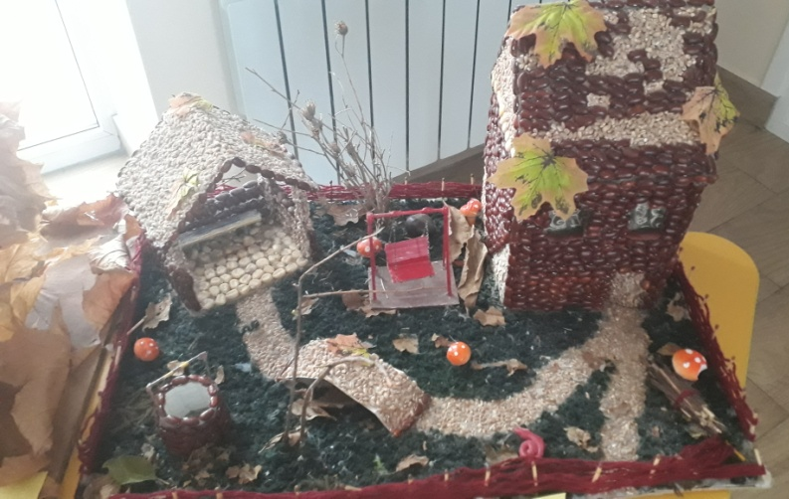
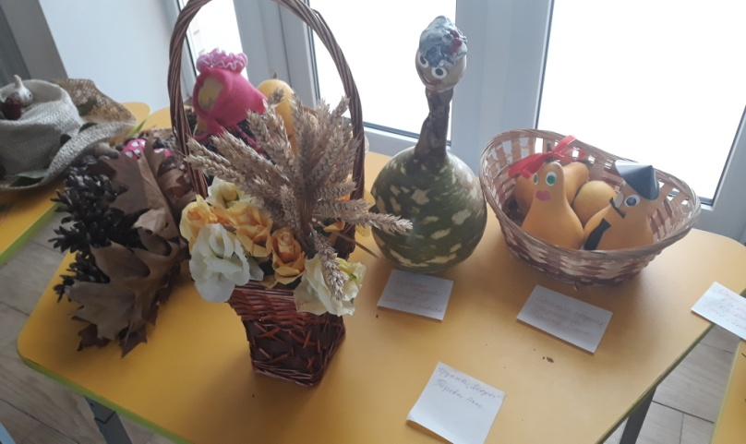
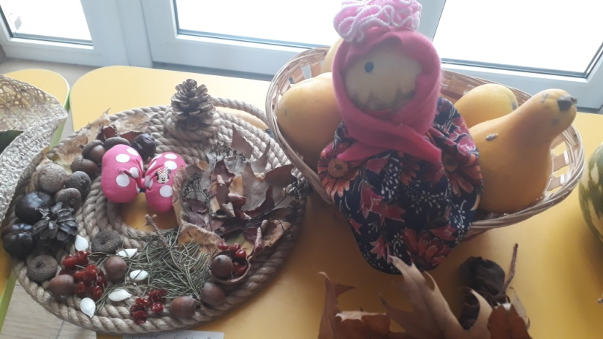
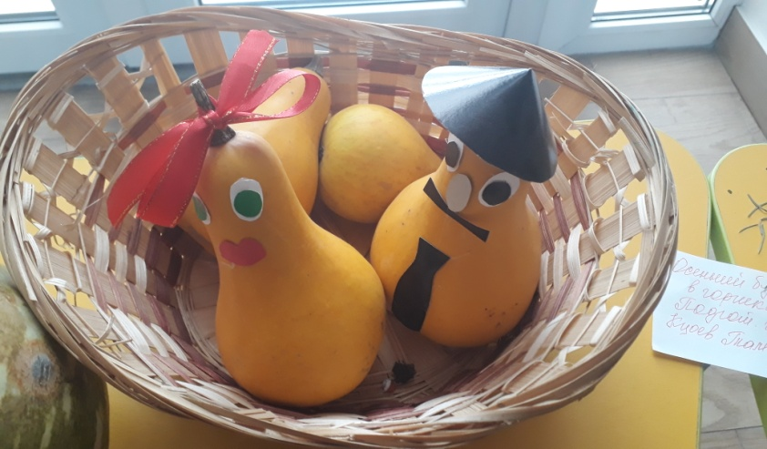
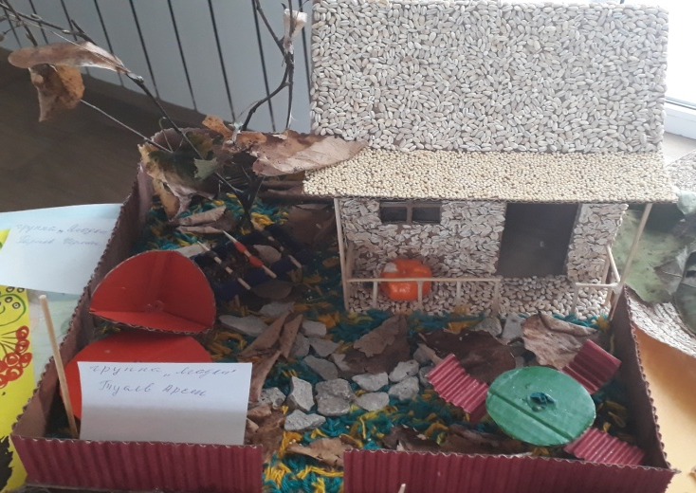
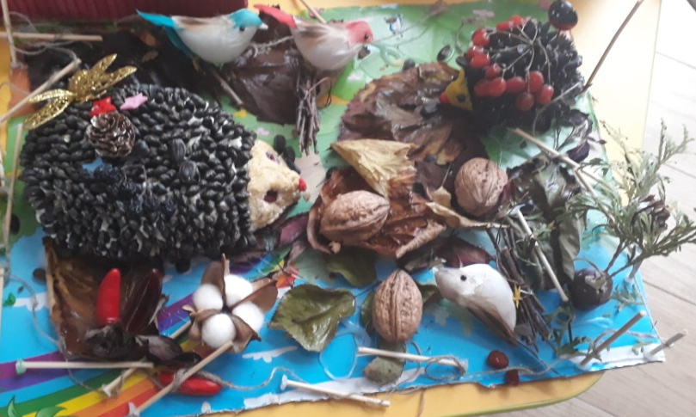
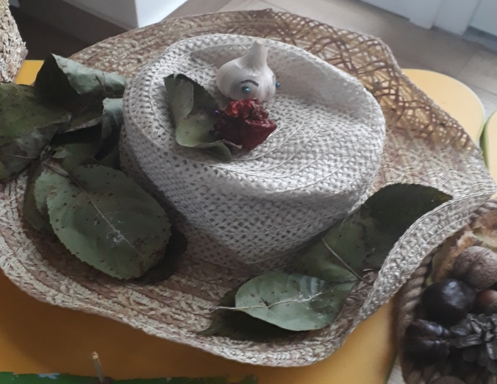
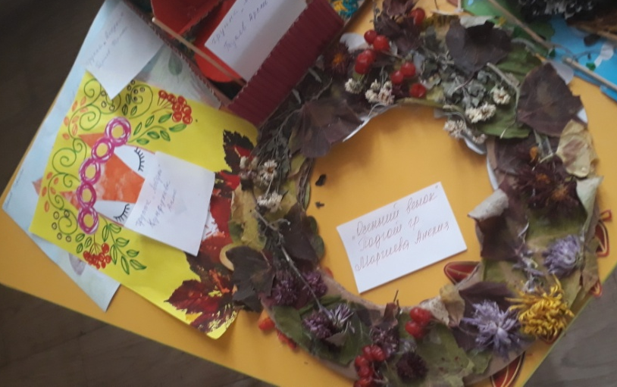
Конкурсы

Slide 11
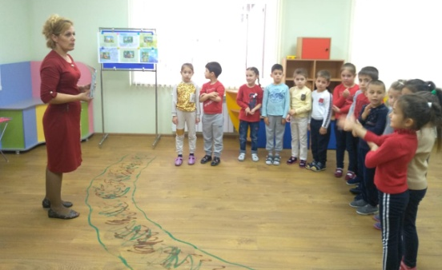
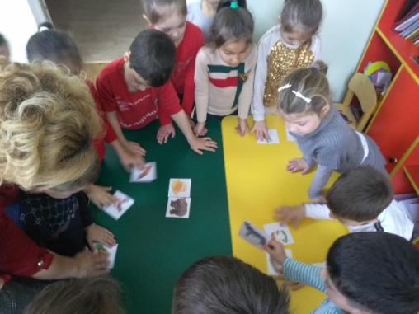
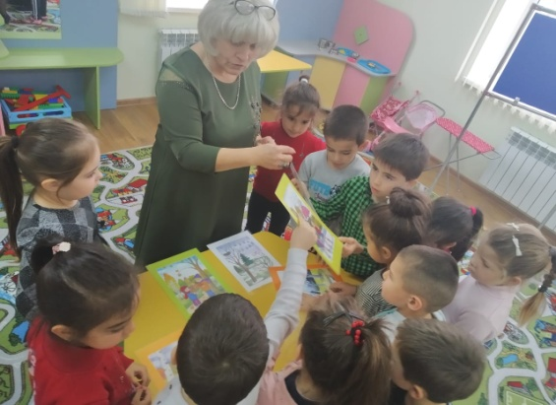
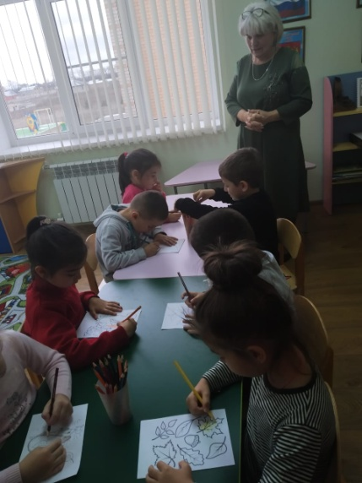
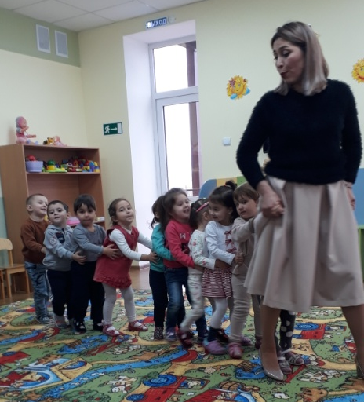
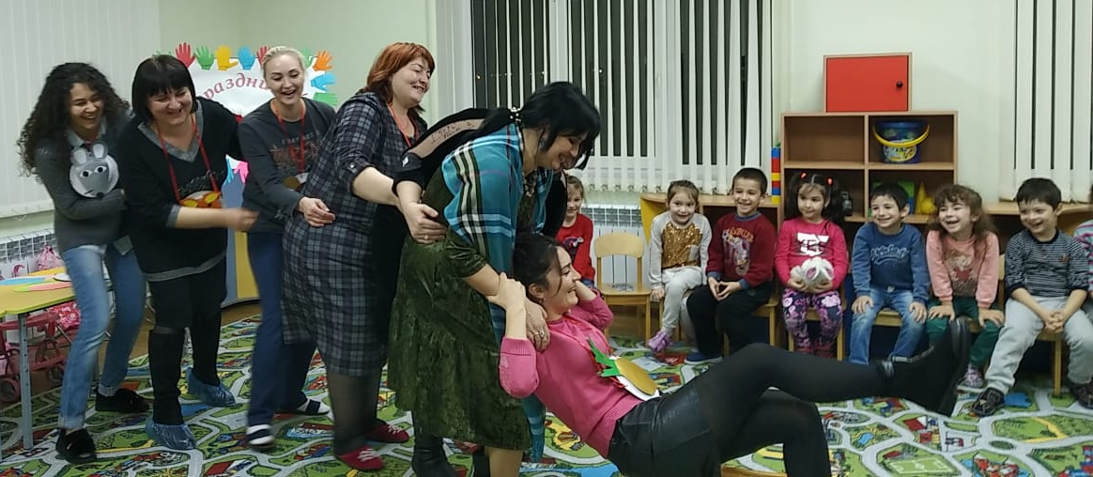
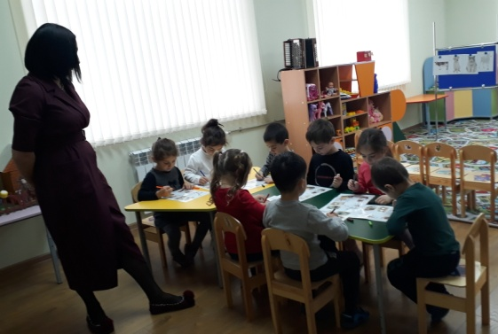
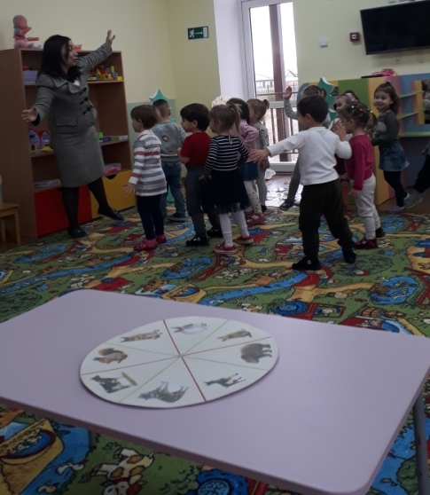
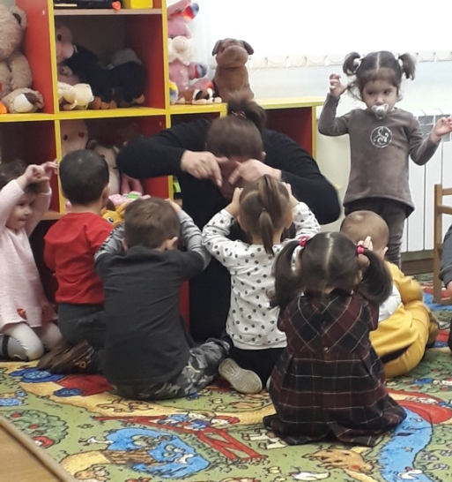
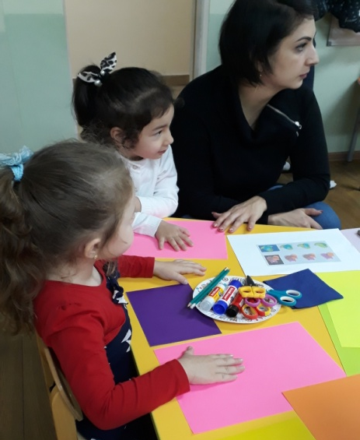
Фотогалерея

